Slide 1
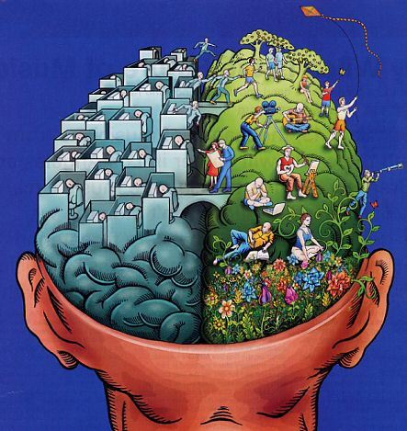
LA PERFECCIÓN DEL CARÁCTER

Slide 2
¿CUALES SON LOS ELEMENTOS CONSTITUTIVOS DE UN CARÁCTER IDEAL?
¿ COMO SE LOS DESARROLLA Y COMO SE MANIFIESTAN?

Slide 3
¿Qué es lo que forma el carácter?
LOS HABITOS FORMAN EL CARÁCTER Y EL CARÁCTER FORMA LOS VALORES

Slide 4
EL LLAMAMIENTO A LA PEFECCION
¿Por que se nos exhorta a ser pacientes?
La Biblia nos presenta siete textos en los cuales nos presenta la medios para lograrlo
SANTIAGO 1:4 Mas tenga la paciencia su obra completa, para que seáis perfectos y cabales, sin que os falte cosa alguna.
La adquisición de una paciente perseverancia es, en realidad, el proceso de desarrollar un carácter semejante al de Cristo. Para obtener el resultado que se espera de una paciencia activa, que es en sí producto de una fe gozosa, no debemos limitar ni debilitar nuestro poder de resistir debido a nuestras murmuraciones, quejas o rebeliones.

Slide 5
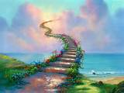
¿Cuan perfecto nos dice Cristo que seamos?
MATEO 5:48. Sed, pues, vosotros perfectos, como vuestro Padre que está en los cielos es perfecto.
2
Jesús no habla aquí de una impecabilidad absoluta en esta vida (ver CC 57). La santificación es una obra progresiva. El Señor exige perfección de su familia redimida. Demanda perfección en la edificación del carácter. Los padres y las madres necesitan especialmente comprender los mejores métodos para educar a los hijos a fin de que puedan cooperar con Dios. Hombres y mujeres, niños y jóvenes, son medidos en las balanzas del cielo de acuerdo con lo que revelan en su vida hogareña. Un cristiano en el hogar, es un cristiano por doquiera. La religión practicada en el hogar ejerce una influencia inconmensurable (MS 34, 1899).
Pablo comprende que hay nuevas alturas que alcanzar cada día y que él mismo no ha alcanzado la perfección final (lea Fil.3:12-14).

Slide 6
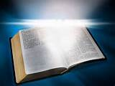
CRECIMIENTO Y PROGRESO
Después de haber aceptado a Cristo ¿Qué debemos hacer?
3
Hebreos 6:1. Por tanto, dejando ya los rudimentos de la doctrina de Cristo, vamos adelante a la perfección; no echando otra vez el fundamento del arrepentimiento de obras muertas, de la fe en Dios,
El autor de Hebreos quiere que penetren más y más profundamente en las cosas de Dios y que no continúen satisfechos con lo que han alcanzado. La Biblia contiene un tesoro inagotable de riqueza espiritual para aquel que desee obtenerla. Y más aún, por la eternidad siempre habrá preguntas para Jesús.

Slide 7
¿En qué debe crecer el cristiano?
2Pedro 3:18. Antes bien, creced en la gracia y el conocimiento de nuestro Señor y Salvador Jesucristo. A él sea gloria ahora y hasta el día de la eternidad. Amén.
4
En vez de ser descarriado, el creyente puede avanzar en la perfección cristiana. “continuad creciendo sin detenerse”. El crecimiento es característico del verdadero hijo de Dios, como lo es de todos los seres vivientes, pues ha encontrado una nueva vida en Cristo Jesús (1Cor. 4:15). Su meta es tener un carácter que se asemeje al carácter perfecto de su Señor y una mente que pueda pensar a semejanza de Cristo.

Slide 8
La gracia es una de las esferas en las que debe crecer el cristiano; debe llegar a estar aún más firmemente establecido en una experiencia personal de la gracia bondadosa de Cristo.
Pedro se refiere a un conocimiento particular, el conocimiento que hace que su poseedor se relacione plenamente con la persona, la misión, la obra y el poder de Jesucristo (como lo hacía Enoc y Noé quienes caminaron con Dios, lea Gén.5:22 6 6:9).
Este es un conocimiento que puede y debe crecer. El cristiano debiera crecer cada día en la comprensión de la misión de su Maestro para el mundo y para él mismo.

Slide 9
¿Como se puede crecer en la gracia?
2 PEDRO 1:5-7. «vosotros también, poniendo toda diligencia por esto mismo, añadid a vuestra fe virtud; a la virtud, conocimiento; ⁶ al conocimiento, dominio propio; al dominio propio, paciencia; a la paciencia, piedad; ⁷ a la piedad, afecto fraternal; y al afecto fraternal, amor».
5
Pedro dice: «Vosotros también añadid» lo que quiere decir que Dios ha hecho su parte; nosotros debemos hacer la nuestra. Debemos añadir nuestra búsqueda diligente de las virtudes cristianas a los dones que Dios ya nos ha concedido. El cristiano puede crecer en la vida santificada si coopera con Dios.

Slide 10
El pensamiento de Pedro podría parafrasearse así: “En relación con vuestra fe, añadid excelencia moral”. Si el cristiano presta atención a este consejo, alcanzará una vida equilibrada.
Como en el caso de la frase anterior, ésta podría traducirse: “En relación con la excelencia moral [añadid] conocimiento”. El “conocimiento” sin duda se refiere a una comprensión práctica de los caminos y los planes de Dios para el individuo, y no aun simple conocimiento intelectual.
Añadid “dominio propio”, que debe predominar en todos los aspectos de la vida del creyente. Las cualidades precedentes serán de poco valor si no son acompañadas por el dominio propio.
Paciencia. Literalmente “que permanece debajo”, lo que destaca una valiente y firme perseverancia bajo la más dura adversidad.
Piedad. O “reverencia a Dios”, Esta cualidad impide que el cristiano se torne farisaico; lo mantiene humilde y amable.

Slide 11
Afecto fraternal. “amor por los hermanos”. En el griego esta palabra implicaba afecto por los consanguíneos, pero en el NT abarca a todos los miembros de la iglesia. En una iglesia rodeada por el paganismo había una gran necesidad de genuino amor fraternal. La necesidad de la iglesia moderna no es menos apremiante en este aspecto.
Amor. Este es el verdadero afecto cristiano porque sólo busca el bien del ser amado. Ágape’ es un afecto basado en el conocimiento y la razón, un afecto que está dispuesto a sacrificar el yo por el bien del que se ama. Esto es lo que Dios siente por Cristo y los hombres, y lo que él desea que los hombres sientan el uno por el otro. Esta es la cúpula y la corona de todas las cualidades precedentes enumeradas por Pedro.
El amor es la mayor de todas las virtudes (1Cor. 13:13), la que debe gobernar todo lo que hacemos (1Cor. 16:14). Todas las otras virtudes se resumen en ésta; sin ella todas las otras fracasan y son menos que nada (1Cor. 13:1-3). Esta virtud es la que no hace mal al prójimo (Rom.13:10). Su ausencia no puede reemplazarse ni siquiera con el sacrificio, ni aun con la misma vida (1Cor.13:3).

Slide 12
LAS FUENTES DEL CRECIMIENTO ESPIRITUAL
¿Que hará crecer al cristiano?
6
1 PEDRO 2:2. Desead, como niños recién nacidos, la leche espiritual no adulterada, para que por ella crezcáis para salvación,
Se trata de anhelar intensamente la Palabra así como un recién nacido desea la leche de su madre. Cada cristiano también debe anhelar la alimentación espiritual de las Escrituras. La nutrición espiritual es imprescindible para el crecimiento espiritual. O sea los principios sencillos, elementales y fundamentales del Evangelio.

Slide 13
A fin de crecer por la Palabra de Dios ¿que debe hacer uno?
Salma 119:11. En mi corazón he guardado tus dichos, para no pecar contra ti.
7
Este versículo encierra el secreto de la verdadera vida cristiana. El solo conocimiento de la Palabra no nos preservará del pecado; pero cuando se atesora la Palabra de Dios en el corazón, se tienen las armas para hacer frente y derrotar al astuto enemigo.

Slide 14
¿Qué llega a ser entonces la palabra de Dios para el creyente?
JEREMIAS 15:16. Fueron halladas tus palabras, y yo las comí; y tu Palabra me fue por gozo y por alegría de mi corazón; porque tu nombre se invocó sobre mí, oh Jehová Dios de los ejércitos.
El profeta se refiriera a su vocación de ser portavoz de Dios. Sería lógico que relatara su admirable experiencia de haber disfrutado de esa comunión con el Señor. Cuando se alimentó con las palabras divinas, su corazón sintió “gozo y.. alegría”. A David le resultaron “dulces más que miel”, (Sal.19:10). Compárese con el caso de Ezequiel (Eze.3:1; 3:3).
Esa ha sido la experiencia de los hijos de Dios a través de los siglos.

Slide 15
EVIDENCIA Y PLENITUD DE LA PERFECCION
¿Que cosa es una evidencia de la perfección?
Santiago 3:2. Porque todos ofendemos muchas veces. Si alguno no ofende en palabra, éste es varón perfecto, capaz también de refrenar todo el cuerpo.
Es decir, en su manera de hablar, o en el uso de la lengua. El dominio de la lengua es algo muy difícil para los humanos. El que habla sólo lo que refleja pureza, honradez y bondad, ha alcanzado la meta de la semejanza a Cristo. Tal persona es el mejor maestro. Si se controla el miembro más difícil del cuerpo, es relativamente fácil dominar los otros. Las palabras de una persona revelan la tendencia natural de sus pensamientos. Si uno domina sus pensamientos hasta el punto de que sus palabras sean siempre semejantes a las de Cristo, “todo el cuerpo” estará bien dominado (ver Mat.12:34-37).

Slide 16
¿Cual es el vinculo de la perfección?
Colosenses 3:14.Y sobre todas estas cosas vestíos de amor, que es el vínculo perfecto.
El amor es la virtud que debe dar cohesión a todas las demás virtudes. No importa cuánto haga alarde de su fe el cristiano nominal, si su alma no está llena del amor a Dios y a sus prójimos, no es un verdadero discípulo de Cristo.

Slide 17
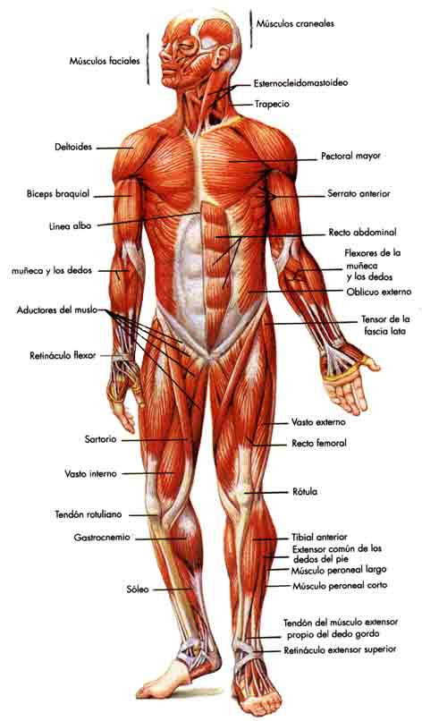
Las ocho Virtudes, y como se relacionan unas con otras
Fe AMOR virtud AMOR conocimiento AMOR dominio propio AMOR paciencia AMOR piedad AMOR afecto fraternal amor
Vínculo. Quiere decir: “lo que mantiene unido”. Se refiere a las “coyunturas y ligamentos” del cuerpo.

Slide 18
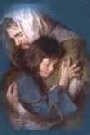
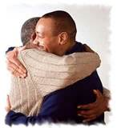
El amor mantiene juntas con perfecta unidad las virtudes del cristiano y también a los diversos miembros del cuerpo místico de Cristo.
Cada uno en su propia esfera debe alcanzar el máximo desarrollo posible. “Primero hierba, luego espiga, después grano lleno” (Mar.4:28).
Así como Dios es perfecto en su esfera, así también el cristiano debe serlo en la suya (PVGM 45; HAp 423-424).

Slide 19
¿Cuan perfectos quiere Dios que lleguemos a ser?
1Tes.5:23. Y el mismo Dios de paz os santifique por completo; y todo vuestro ser, espíritu, alma y cuerpo, sea guardado irreprensible para la venida de nuestro Señor Jesucristo.
El apóstol Pablo ha puesto en alto elevadas normas , pero reconoce que nadie puede alcanzarlas sin la ayuda divina. Por eso sus palabras finales llaman la atención de sus lectores al poder eficaz de Dios. La frase “el mismo Dios de paz” se refiere al Dios cuya cualidad descollante es ser pacífico, el Dios que es la fuente de toda verdadera paz. Dios siempre procura restaurar la paz entre él y sus súbditos rebeldes.

Slide 20
Por esa razón, Pablo dice: «Y el mismo Dios de paz os santifique por completa».
Por lo tanto, “perfecto”, “completo en todo sentido”; «plenamente». La Biblia de Jerusalén lo traduce: “íntegros”; “hasta los tuétanos” decía (Lutero).
La verdadera santificación implica todo el ser: es imposible estar santificado en forma parcial, que haya ciertos aspectos de la vida que no estén santificados. Cada fase de la vida debe ser sometida al poder purificador del Espíritu de Dios.

Slide 21
Todo. «Espíritu, alma y cuerpo». Pablo no presenta aquí un estudio de la naturaleza del hombre, sino que está asegurando a sus conversos que ninguna parte de sus vidas quedará sin recibir la influencia del poder santificador de Dios. La Biblia parece hablar generalmente de una división del hombre en dos partes: cuerpo y alma, o cuerpo y espíritu (ver Mat.10:28; Rom. 8:10).
Estas ideas se combinan en este pasaje para poner énfasis en que ninguna parte del ser humano debe ser excluida de la influencia de la santificación.

Slide 22
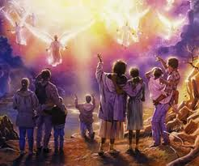
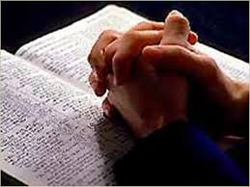
Además el apóstol dice: «sea guardado irreprensible para la venida de nuestro Señor Jesucristo».
Gr. tèréò, generalmente traducido como “guardar”; “se conserve sin mancha”. El que está santificado, será guardado por el Señor y será presentado irreprensible en el gran día de la venida de Cristo.
Finalmente, deseo que Dios derrame su Santo Espíritu sobre todos los que deseen que se reproduzca en ellos el carácter de Cristo. Recuerda que la segunda venida de Cristo está a las puertas, por tanto comparta estos temas. Que Dios te bendiga. En Cristo Jesús. Amen.

